Slide 1
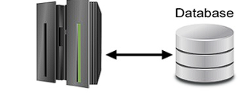
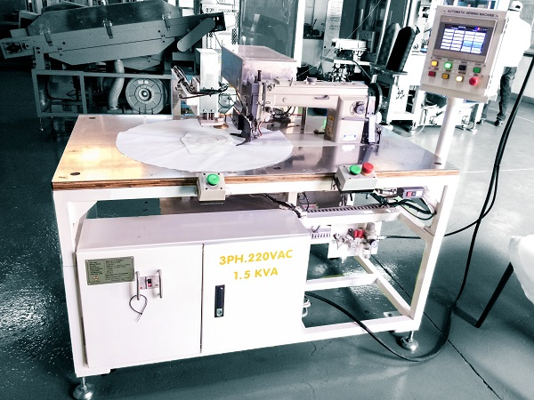
I. Yêu cầu bài toán
Phần mềm xử lý dữ liệu
Thu tập tất cả dữ liệu thô như số sản phẩm, thời gian chạy máy, thời gian mở máy, mã lỗi, … của từng máy máy. Dữ liệu được xử lý bằng phần do ROSTEK cung cấp và lưu vào SQLserver.
…..

Slide 2
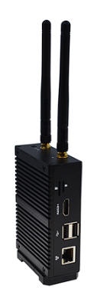
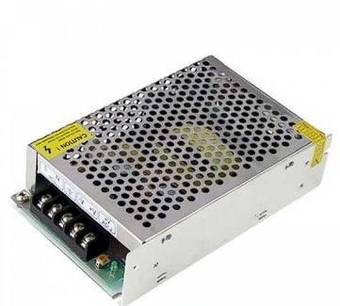
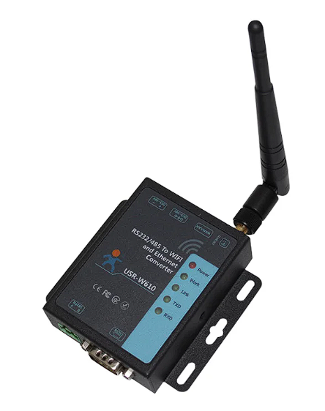
II. Giải pháp
Giải pháp 1: Sử dụng PIcm4
Ưu điểm: Có khả năng lưu trữ dữ liệu trong trường hợp mất kết nối, ít rủi ro mất dữ liệu.
Nhươc điểm: Giá thành cao.
Lắp đặt: Lắp đặt thêm hộp tủ điện nhỏ bao gồm PI, nguồn 12V.
Giải pháp 1: Sử dụng bộ chuyển đổi RS232 wifi
Ưu điểm: Không có khả năng lưu trữ dữ liệu do vậy trong trường hợp mất kết nối dữ liệu không được đảm bảo.
Nhươc điểm: Giá thành thấp.
Lắp đặt: Lắp đặt trực tiếp sử dụng nguồn 24V trong tủ điện máy may.

Slide 3
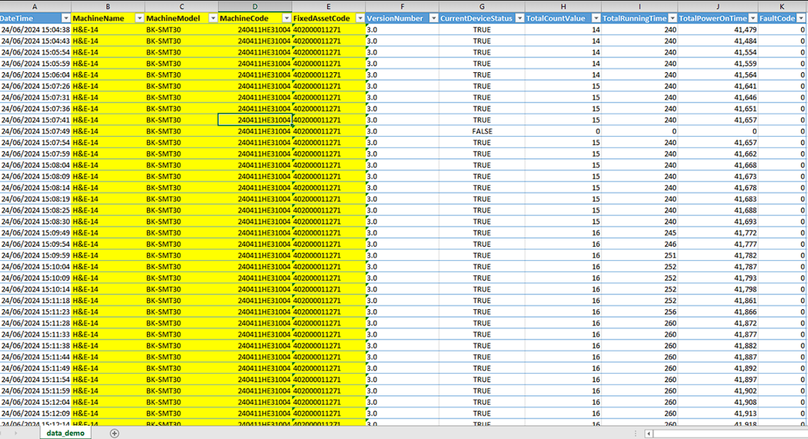
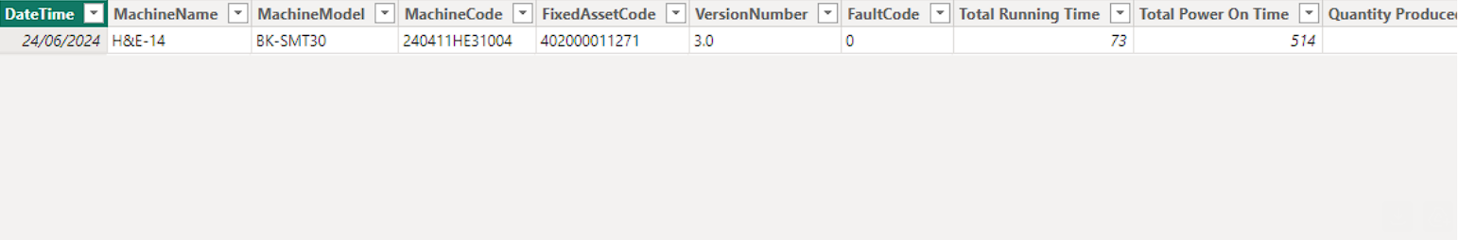
III. Phần mềm xử lý dữ liệu
Phần mềm thu thập dữ liệu từng máy may 5 phút một lần, ghi vào một bảng database đệm (bảng 1), tổng hợp dữ liệu từng máy theo ngày update vào bảng database chính (bảng 2).
Bảng 1
Bảng 2

